Slide 1
Тринадцяте листопада
Класна робота
Олександр Олесь «О слово рідне!» Максим Рильський «Мова». Василь Симоненко «Я не бував за дальніми морями»

Slide 2
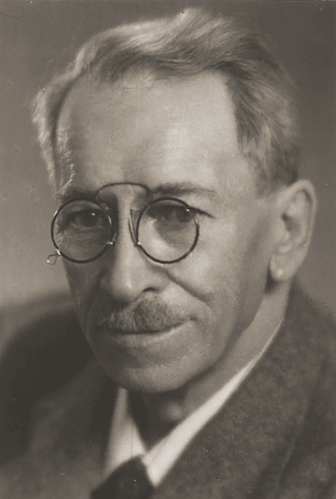
У збірці «Будь мечем моїм…» О. Олесь, розвиваючи традицію Т. Шевченка та Лесі Українки, гостро порушує проблему рідного слова, щиро захоплюється ним і нищівно картає колонізаторів, які його нищать, і своїх безбатченків, котрі його зневажають. Вірш буквально пульсує потужним патріотичним почуттям.
Олександр Олесь
« О слово рідне! »

Slide 3
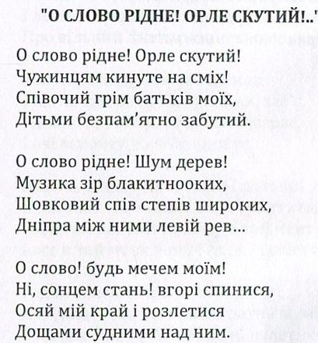
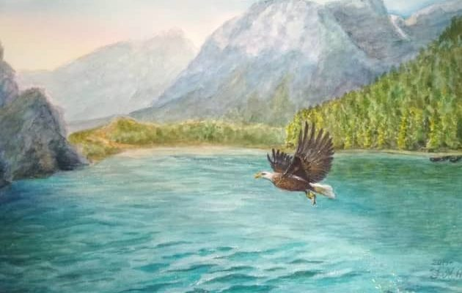

Slide 4

«О слово рідне! Орле скутий!»
аналіз вірша
Автор – Олександр Олесь
Рік написання – 1907
Рід літератури – лірика.
Вид лірики – патріотична.
Жанр: ліричний вірш.
За жанром це – медитація, історико-філософське осмислення ролі рідного слова, загалом митця в історичній долі народу.
Тема: любов до рідної мови і заклик до її збереження.
Ідея: рідне слово має стати духовною зброєю народу.
Мотиви: «сила слова», «національне безпам’ятство», «краса слова», «слово — зброя»; «місія митця».
Віршовий розмір: чотиристопний ямб.
Римування: кільцеве.

Slide 5
Художні образи-символи твору «О слово рідне! Орле скутий!»
людей: ліричний герой — людина-патріот, яка любить рідну мову й займає активну громадянську позицію;
діти — українці, які відцуралися рідного слова; чужинці;
природи: орел, дерева, зорі, Дніпро, сонце, дощі;
предметів і явищ: слово; шум, музика, спів, рев, меч.
Символічні образи:
скутий орел (символ великої сили й свободи, яка неприродно скута);
сонце (символ нового життя);
судні дощі (символ покари за гріх безпам’ятства);
меч (символ сили слова).
Композиція (зміст): ліричний герой звертається до слова, називаючи його скутим орлом — говорить, що слово чужинцям кинутого на сміх безпам’ятними дітьми — показує красу слова — звертається до слова бути його мечем, сонцем, дощем судним для краю рідного.

Slide 6
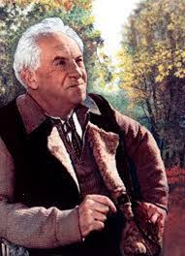
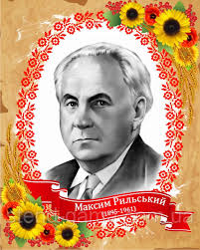
Максим Рильський
«Мова»

Slide 7
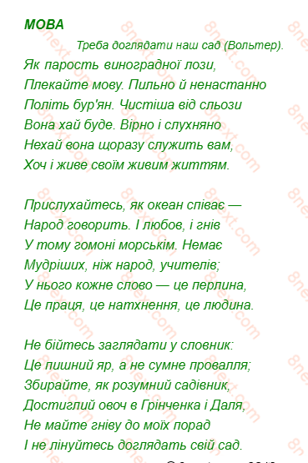



Slide 8
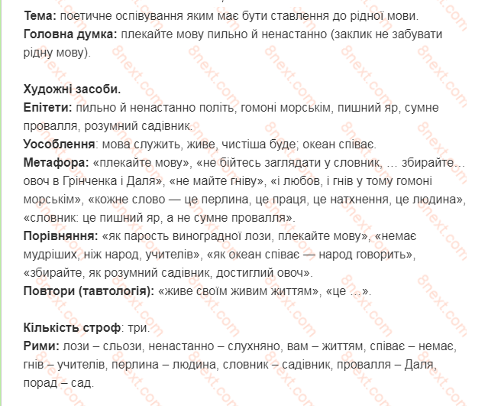
Аналіз поезії

Slide 9
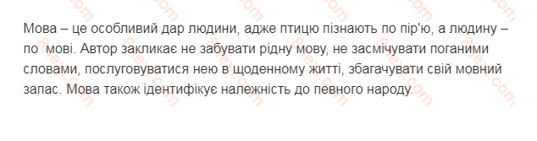



Slide 10

Василь Симоненко
«Я не бував за дальніми морями»

Slide 11
Василь Симоненко (1935–1963) — видатний український поет-шістдесятник, який, попри коротке життя, залишив яскравий слід у літературі. Його творчість була спрямована на вираження патріотичних почуттів, любові до рідної землі та боротьби за права людини. Симоненко мав глибоке відчуття відповідальності перед Україною і народом, що відображалося в його поезіях. Багато його творів зосереджені на темі Батьківщини, рідної мови та гідності людини.

Slide 12
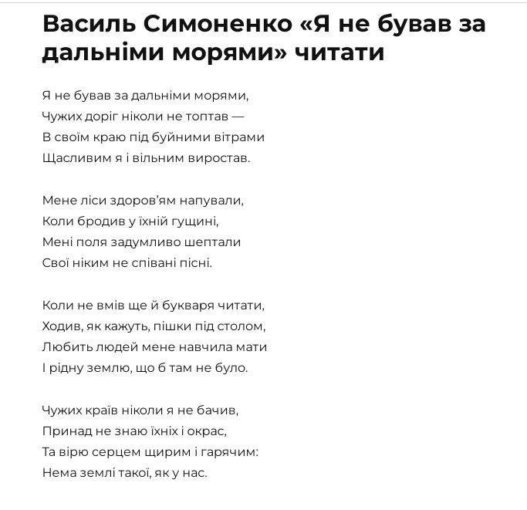


Slide 13
— Вірш «Я не бував за дальніми морями» описує відчуття людини, яка не подорожувала далекими країнами, але вважає свій рідний край найкращим місцем на землі. Давайте тепер спробуємо проаналізувати цей вірш.
Головна тема вірша
— Яка, на вашу думку, головна тема цього твору?
(Головна тема вірша – це любов до рідної землі. Поет підкреслює, що навіть без подорожей до далеких країв, він відчуває щастя й гармонію на рідній землі).
Мотиви твору
— У вірші ми також бачимо важливі мотиви: мотив щастя, мотив свободи і мотив природи рідного краю. Що саме дає ліричному героєві відчуття щастя і свободи?
(Саме рідна природа і відчуття приналежності до свого краю робить героя вільним і щасливим).

Slide 14
Символіка
— Як ви гадаєте, які образи використовує поет для опису рідної землі?
(Симоненко використовує яскраві природні образи: ліси, квіти, зорі, ранок, вечір, день. Усі ці образи є символами краси та гармонії рідної землі, що робить її унікальною та неповторною для героя).
Патріотизм
— Як у цьому вірші проявляється патріотизм поета?
(Симоненко висловлює свою любов до Батьківщини не через війни чи боротьбу, а через гармонію з рідною природою, через відчуття щастя від життя на своїй землі. Поет показує, що справжнє щастя – це знати свої корені й відчувати зв’язок із рідною землею)
Настрій вірша
— Який настрій ви відчули під час читання цього вірша?
(Дійсно, вірш має дуже світлий і гармонійний настрій. Він передає відчуття спокою та радості від життя на рідній землі, навіть без подорожей у далекі краї).

